Slide 1
Wiosenne kwiaty
Autor: Maciej Kołodziej
Klasa 3d

Slide 2
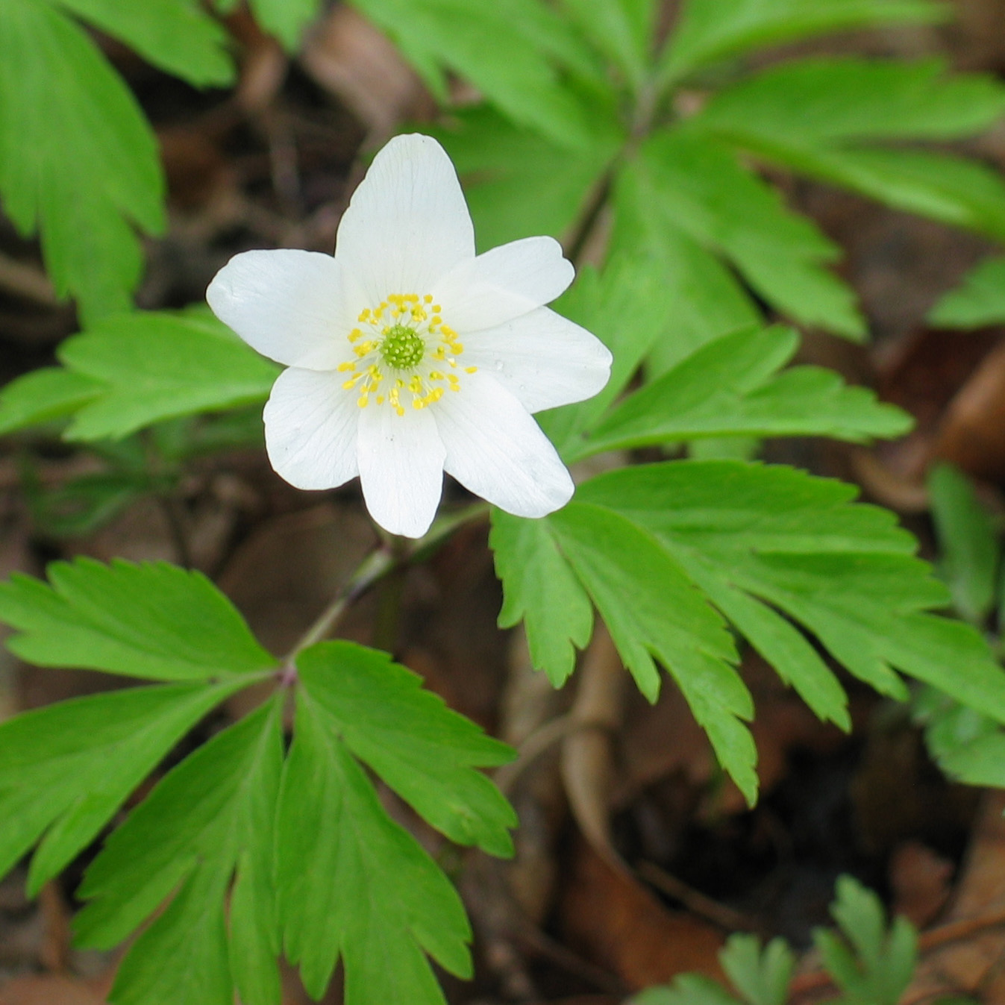
zawilec
Notes:
zawilec

Slide 3
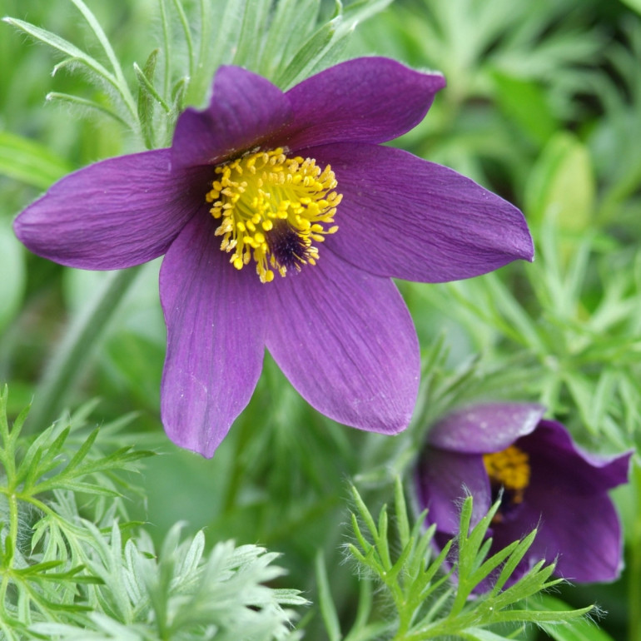
sasanka
Notes:
sasanka

Slide 4
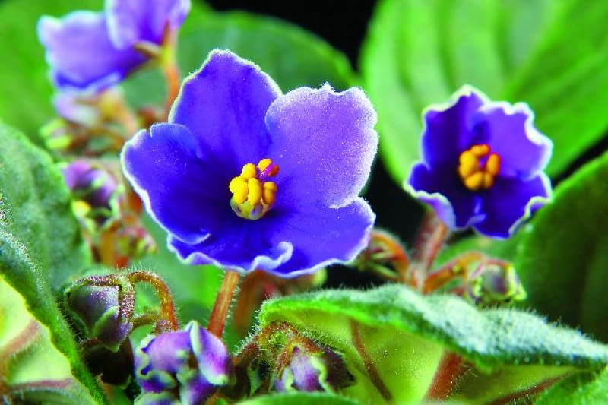
fiołek
Notes:
fiołek

Slide 5
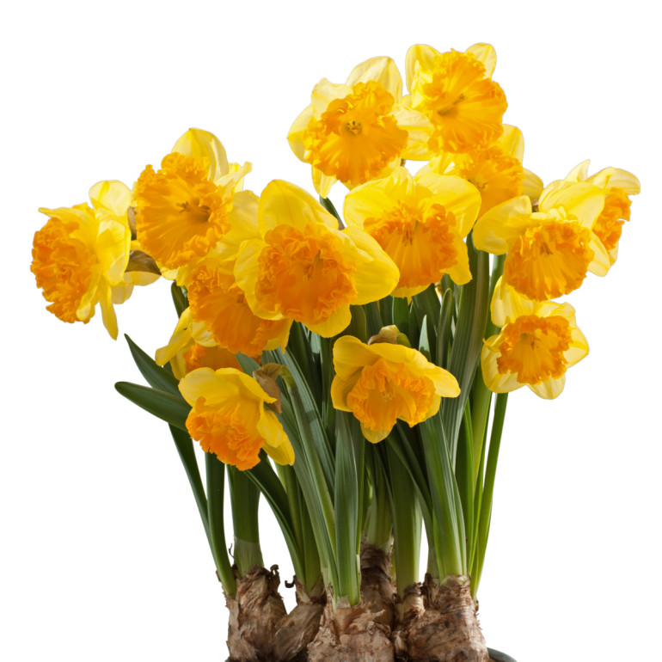
narcyz
Notes:
Narcyz

Slide 6
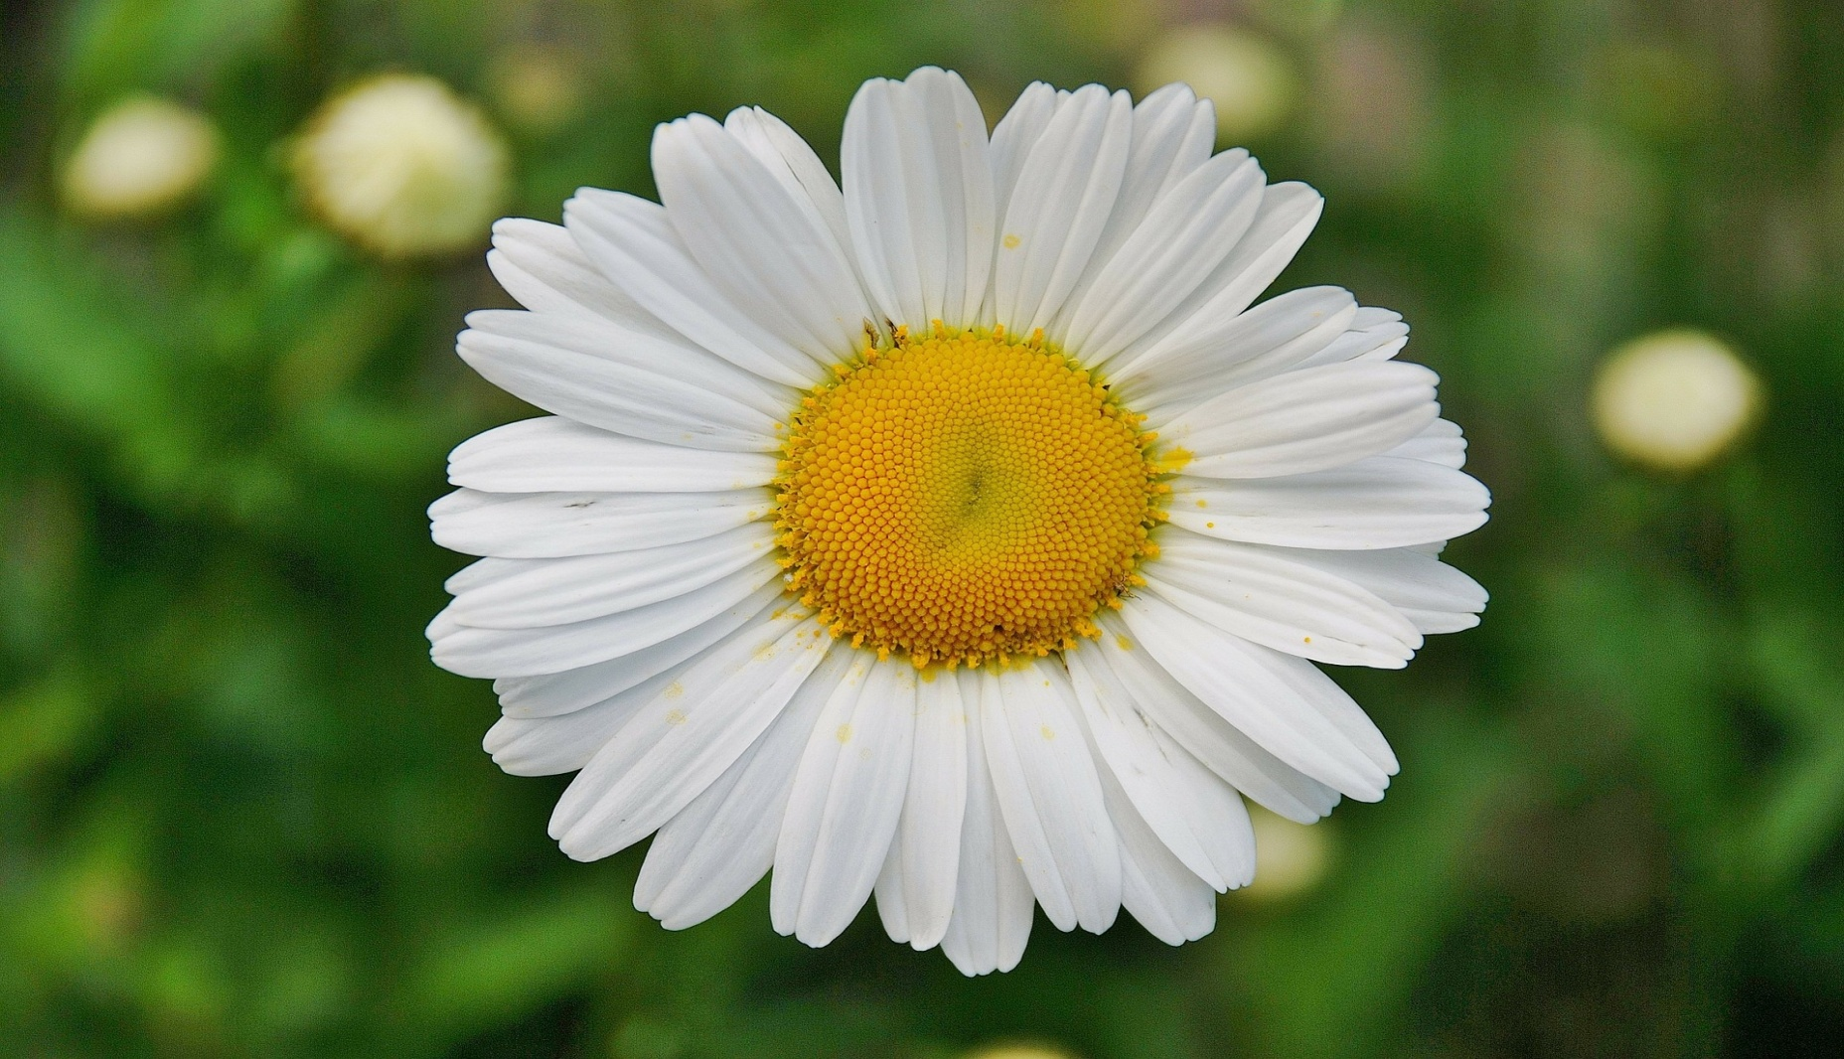
stokrotka
Notes:
stokrotka

Slide 7
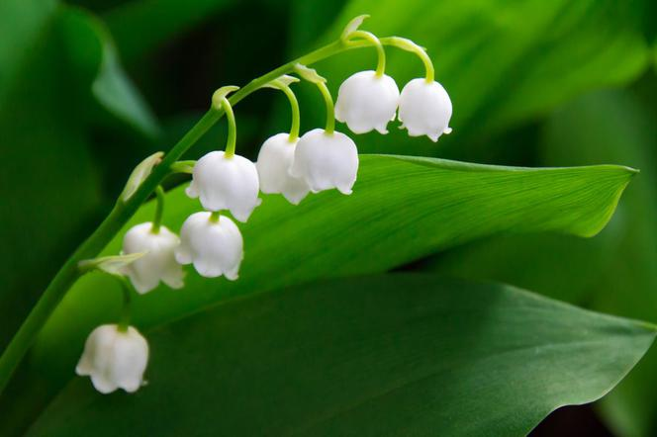
konwalia
Notes:
konwalia

Slide 8
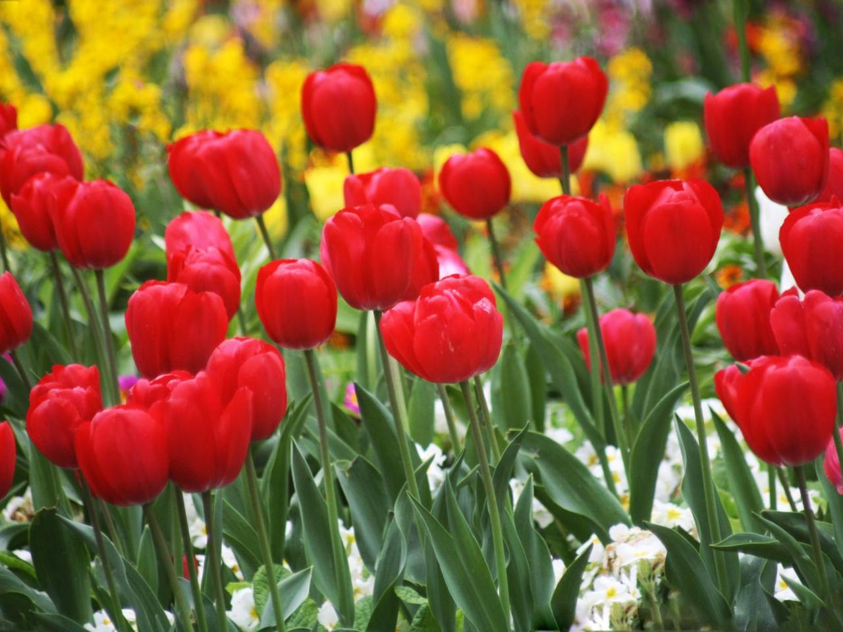
tulipan
Notes:
tulipan

Slide 9
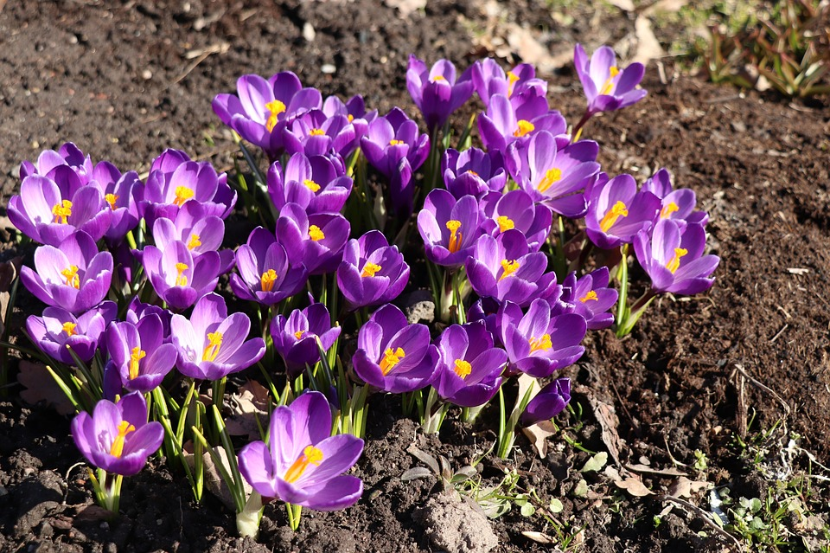
krokusy
Notes:
krokus

Slide 10
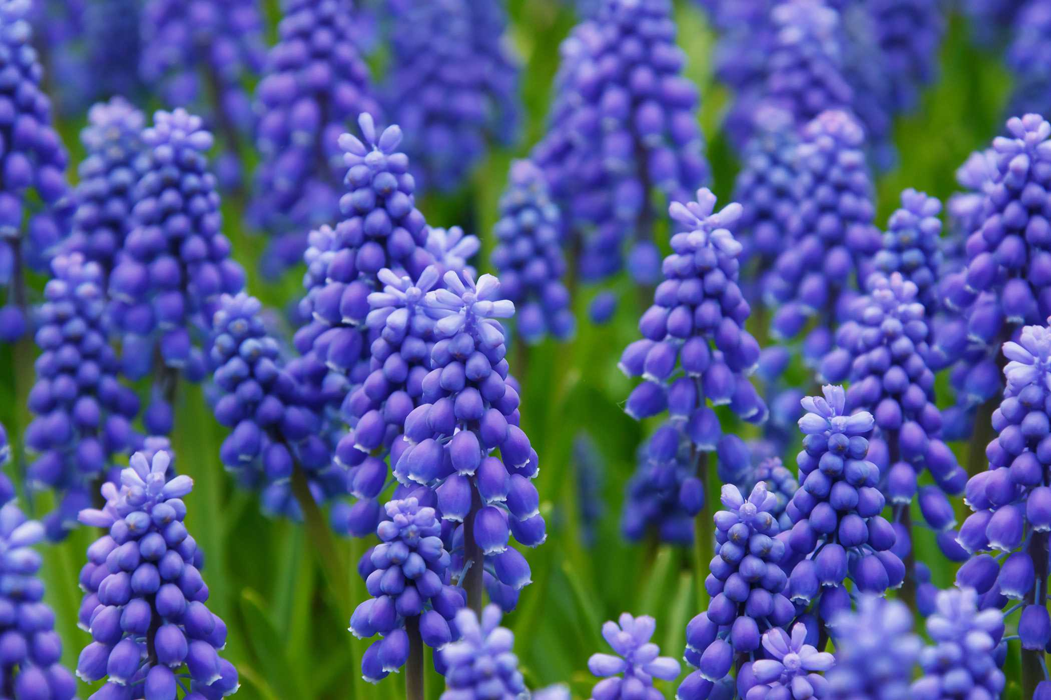
szafirek
Notes:
szafirek

Slide 11
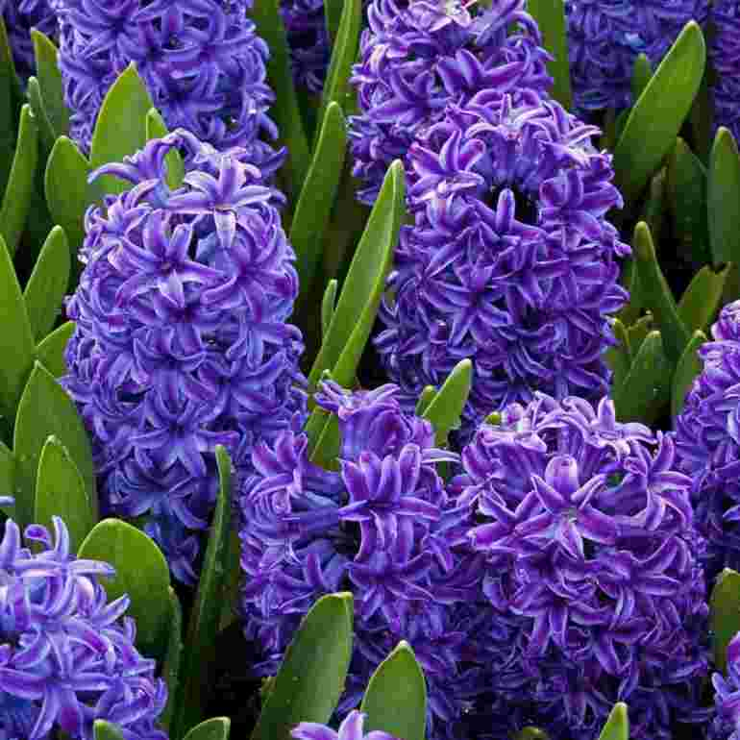
hiacyn
n
hiacynt
Notes:
hiacynt

Slide 12
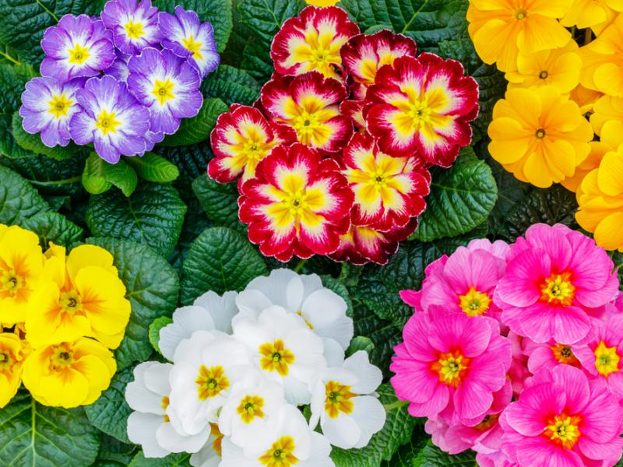
pierwiosnek
Notes:
pierwiosnek

